Slide 2

Clerkship
PROYECTO DE GRADO II · INGENIERÍA DE SISTEMAS · UNAB
Entrenar el razonamiento clínico con inteligencia artificial
Prototipo de simulación de casos de gastroenterología con pacientes virtuales
AUTORES
Juan Camilo Rojas Guerrero
Santiago Steven Arias Estupiñán
Camilo Andrés Bueno Rey
DIRECCIÓN
Leonardo Stiven Pardo Niño · Director
Luis Felipe Buitrago Castro · Codirector
Octubre de 2026
Clerkship
Notes:
Saludo y presentación del equipo. Una frase: Clerkship es un consultorio de práctica con pacientes virtuales que conversan, se examinan y califican el razonamiento del estudiante, no solo su diagnóstico final.

Slide 3
Falta evaluar cómo se razona
EL PROBLEMA
75 %
de los errores diagnósticos tiene un fallo de razonamiento
Kunitomo et al., 2022; Hunter et al., 2024
Se enseña de forma implícita
No hay un espacio para entrenarlo y evaluarlo
Los simuladores miran el final
Califican el diagnóstico, no cómo se llegó
Son caros y en inglés
Licencias fuera del alcance local
Clerkship
Notes:
Los errores diagnósticos son una fuente mayor de daño evitable, y en tres de cada cuatro hay un fallo de razonamiento. Sin embargo, el razonamiento se aprende por imitación, con poca retroalimentación. En la UNAB no hay un espacio curricular para entrenarlo, y los simuladores disponibles evalúan el diagnóstico final, están en inglés y cuestan licencias altas.

Slide 4
Entrenar y evaluar con IA
OBJETIVO
Un prototipo interactivo con inteligencia artificial para entrenar el razonamiento clínico gastrointestinal en estudiantes de la UNAB
01 · Cumplido
Caracterizar
El dominio gastrointestinal y sus casos
02 · Cumplido
Diseñar
Requerimientos, arquitectura y agentes
03 · Cumplido
Implementar
Casos, decisiones y retroalimentación
04 · En curso
Evaluar
Métricas técnicas y juicio de expertos
Clerkship
Notes:
Pregunta problema: ¿cómo contribuir al entrenamiento y la evaluación del razonamiento clínico-diagnóstico en estudiantes de la UNAB con un prototipo de casos clínicos basado en IA? El objetivo general se cumple con cuatro objetivos específicos: caracterizar, diseñar, implementar y evaluar. Hoy los tres primeros están cumplidos y el cuarto está en curso: las métricas técnicas ya se midieron y la validación por expertos tiene su instrumento listo.

Slide 5
Un consultorio de práctica virtual
LA SOLUCIÓN
Simulador con IA
Entrevistar, examinar, pedir paraclínicos, diagnosticar y recibir una nota
Aula virtual
Cursos, tareas, cuestionarios, avisos, notas y seguimiento
Biblioteca
433 recursos abiertos, con visor, lápiz y notas
Más: nube personal, panel de administración y portal de expertos
Clerkship
Notes:
Clerkship tiene tres pilares. El simulador es el núcleo: un paciente que no existe, generado por IA, con el que el estudiante conversa y al que examina. Alrededor hay un aula virtual tipo Moodle para que el docente organice su curso, y una biblioteca con 433 recursos de gastroenterología de acceso abierto. Además cada usuario tiene una nube personal, hay un panel de administración y un portal para que los expertos validen la plataforma.

Slide 6
Tres capas, cada una en su nube
ARQUITECTURA
PostgreSQL
MongoDB
Frontend
React 19 + TypeScript
Vercel
Backend
API en Flask y agentes
Google Cloud Run
R2 archivos
Gemini API
Mailgun
Gotenberg
Datos en PostgreSQL (Supabase), conversaciones en MongoDB, archivos en Cloudflare R2
Clerkship
Notes:
El navegador carga la aplicación React desde Vercel. Todo pasa por la API en Flask, empaquetada en Docker y desplegada en Google Cloud Run, que se publica sola en cada push a main. Detrás hay persistencia políglota: PostgreSQL en Supabase para usuarios, roles, cursos y notas; MongoDB Atlas para las conversaciones y evaluaciones del simulador; Cloudflare R2 para archivos, con enlaces firmados. Los servicios externos son la API de Gemini para los agentes, Mailgun para los correos y Gotenberg para convertir documentos de Office a PDF.

Slide 7
Interfaz tipada, liviana y propia
FRONTEND
React 19 + TS
Tipos para casos y puntajes
Vite + Router 7
Rutas protegidas por rol
3,1 MB → 200 KB
Carga inicial con pantallas bajo demanda
CSS propio
Modo claro y oscuro
Visores
PDF, Excel y Office en el navegador
Pruebas E2E
Playwright recorre cada rol
Clerkship
Notes:
El frontend es una aplicación de página única en React 19 con TypeScript: el tipado evita errores silenciosos en estructuras complejas como el caso clínico o el desglose del puntaje. Se compila con Vite y usa React Router 7, con guardas por rol y por consentimiento. Los estilos son CSS propio por módulo, sin framework, con la paleta de Clerkship y modo claro y oscuro. Documentos, hojas de cálculo y PDF se ven en el navegador. Con carga diferida de rutas, el paquete inicial bajó de 3,1 MB a unos 200 KB. Hay pruebas de extremo a extremo con Playwright por cada rol.

Slide 8
API en Flask, validada y probada
BACKEND
Flask organizado por módulos
848
pruebas automatizadas aprobadas, 0 fallos
Pydantic valida cada petición
Alembic: migraciones aditivas
216 rutas
ninguna sin control de rol o de propiedad
OpenAPI: cada ruta documentada
Clerkship
Notes:
El backend es Flask organizado en blueprints por dominio. Todo cuerpo de petición se valida con modelos Pydantic v2 antes de ejecutar lógica. Los datos relacionales se manejan con SQLAlchemy y los cambios de esquema con Alembic: todas las migraciones son aditivas y tienen un espejo en SQL. Cada ruta está documentada en OpenAPI y una prueba falla si alguna queda sin documentar. La suite tiene 848 pruebas aprobadas y 10 omitidas. Un script inventaría las 216 rutas y una prueba falla si aparece una sin rol o sin validación de propiedad.

Slide 9
Seguridad en cada petición
SEGURIDAD Y DATOS
Sesiones JWT
Revocables al salir o al cambiar rol o clave
Rol y propiedad
Cada usuario, solo sobre lo suyo
Límites de uso
Contra fuerza bruta y abuso de la IA
Contenido seguro
Claves con hash y HTML sanitizado
Ley 1581
Consentimiento en el servidor y datos descargables
Solo la UNAB
Registro con correo @unab.edu.co
Clerkship
Notes:
La sesión usa dos tokens JWT, uno de acceso que vence pronto y uno de renovación. A diferencia de un JWT común, en cada petición se comprueba si el token fue revocado, si la cuenta sigue activa y si el rol del token es el rol actual; cambiar la contraseña o el rol corta todas las sesiones. Además del rol, cada ruta comprueba que el recurso sea de quien lo pide. Hay límites de peticiones por IP y por cuenta. Las contraseñas se guardan con hash; el HTML que escriben los usuarios se sanitiza dos veces. Por la Ley 1581, el consentimiento queda registrado con fecha y versión en el servidor, y cada usuario puede descargar sus datos. El registro exige el correo institucional.

Slide 10
INTELIGENCIA ARTIFICIAL
La IA crea el caso, actúa de paciente y clasifica. La nota la pone una fórmula.
Tres agentes sobre la API de Google Gemini, con reglas programadas alrededor de cada respuesta
Clerkship
Notes:
Esta es la idea central del proyecto. Usamos IA generativa para lo que hace bien: escribir un caso clínico coherente, conversar como un paciente y clasificar lo que hizo el estudiante frente a una rúbrica. Pero lo que debe ser confiable, como la nota o que el paciente no revele su diagnóstico, lo resuelven reglas programadas y auditables, no el modelo. No entrenamos ningún modelo: consumimos la API de Gemini con instrucciones especializadas.

Slide 11
Tres agentes, tres momentos
LOS AGENTES
1 · Al iniciar
Generador
Escribe el caso, su diagnóstico real y su rúbrica
2 · Cada turno
Paciente
Responde como un paciente real y no conoce su diagnóstico
3 · Al cerrar
Evaluador
Clasifica lo cubierto y lo omitido, y redacta la retroalimentación
Exploración: los hallazgos los escribe el generador; al pedirlos, se leen del caso
Clerkship
Notes:
El Agente 1 interviene una vez: recibe el subtema y la dificultad, que puede elegir el estudiante o la selección adaptativa según su desempeño, y escribe el caso completo en JSON con antecedentes, síntomas, signos vitales, hallazgos y datos ocultos, además del diagnóstico real y la rúbrica. El backend valida su forma. El Agente 2 es el paciente: en cada turno recibe sus instrucciones y la conversación, porque el modelo no tiene memoria, y responde sin saber su diagnóstico. El Agente 3 interviene al cerrar: compara la consulta con la rúbrica y clasifica, pero no pone nota. Los hallazgos del examen físico y de los paraclínicos los escribe el generador al crear el caso; cuando el estudiante los pide, el sistema los lee del caso sin volver a llamar al modelo, así que responden al instante, son consistentes y no gastan tokens. Si la maniobra toca al paciente, el Agente 2 reacciona en el chat.

Slide 12
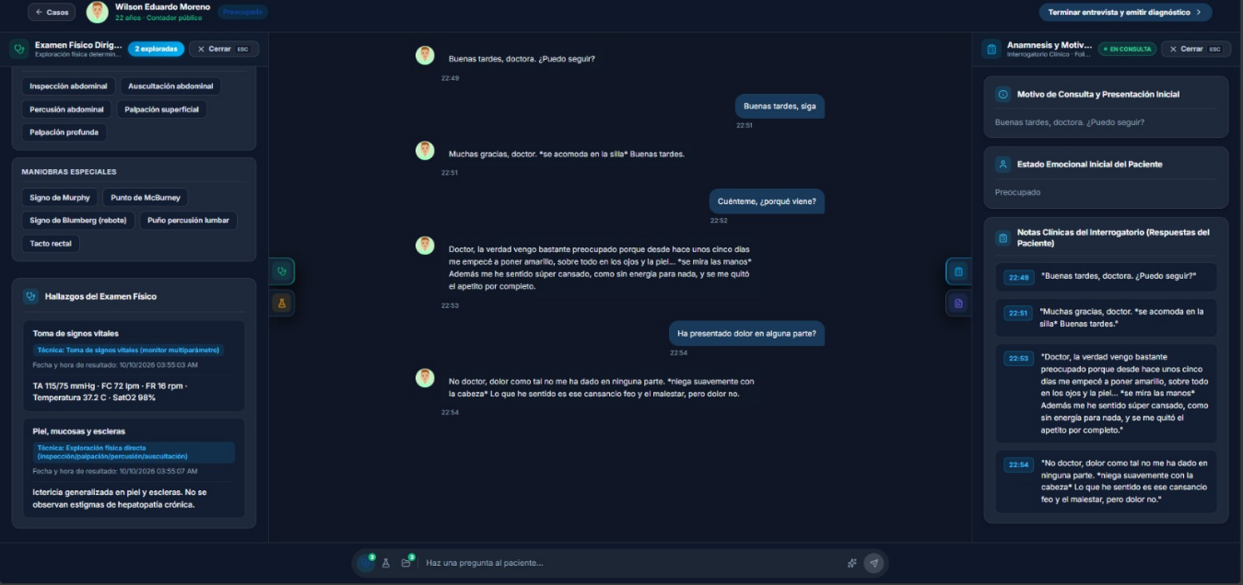
Una consulta completa
LA SIMULACIÓN
1 Entrevista libre
2 Examen físico
3 Paraclínicos
4 Diagnóstico y plan
5 Nota y consejos
Clerkship
Notes:
Así se ve una consulta. En el centro está el chat con el paciente virtual, que en la mayoría de los casos entra diciendo su motivo de consulta, como pidió el docente. A la izquierda el estudiante elige maniobras del examen físico y ve los hallazgos; a la derecha quedan sus notas de la anamnesis. Puede pedir paraclínicos. Cuando termina, escribe su diagnóstico presuntivo, sus diferenciales y su plan, y recibe la nota con la retroalimentación. Después, en el historial, puede releer la conversación completa y ver el diagnóstico real.

Slide 13
Cinco dimensiones, peso fijo
LA CALIFICACIÓN
30 % Anamnesis
Razonamiento clínico
60 % hipótesis
25 % diferenciales
15 % plan
25 % Razonamiento clínico
20 % Hallazgos clave
15 % Examen y paraclínicos
Reproducible
La IA clasifica; scoring.py calcula la nota
10 % Comunicación
Clerkship
Notes:
La nota no la decide el modelo. El evaluador entrega una clasificación: qué preguntas clave cubrió, qué hallazgos indagó, qué tan concordante es la hipótesis (alta, media, baja o nula), qué diferenciales faltaron, cómo fue el plan. Una fórmula fija en scoring.py lo convierte en puntaje con cinco dimensiones: anamnesis 30 %, razonamiento 25 %, hallazgos 20 %, examen y paraclínicos 15 % y comunicación 10 %. Dentro del razonamiento, la hipótesis pesa 60 %, los diferenciales 25 % y el plan 15 %. Así la nota es reproducible y se puede auditar, y eso es lo que permite medir su consistencia.

Slide 14
Reglas alrededor del modelo
CONFIABILIDAD
Guardas
Si el paciente nombra el diagnóstico o rompe su papel, la respuesta se reemplaza
Caso validado
El caso del generador se revisa campo por campo
Cadena de modelos
Gemini 3.6 Flash y cuatro respaldos, con tiempo máximo por intento
La evaluación pasó de unos 100 s a menos de 10 s
Clerkship
Notes:
Alrededor del modelo hay reglas que no dependen de él. Cada respuesta del paciente pasa por dos guardas: si menciona el diagnóstico, o si rompe el personaje, por ejemplo diciendo que es una IA, se reemplaza. El caso que escribe el generador se valida campo por campo. Y para la latencia: medimos cada modelo, el que estaba configurado tardaba unos 30 segundos por respuesta, así que rehicimos la cadena: Gemini 3.6 Flash como principal y cuatro respaldos, con tiempo máximo por intento y por agente, y una pausa de 60 segundos al modelo que agota su cuota. La evaluación pasó de unos 100 segundos a menos de 10.

Slide 15
Las cinco metas se cumplieron
RESULTADOS TÉCNICOS · SECCIÓN 7.5
100 %
sin fuga del diagnóstico en 24 intentos
Meta ≥ 90 %
5 de 5
notas estables al evaluar 3 veces
Máx. 6 puntos
4,7 s
turno de chat, percentil 90
Meta ≤ 10 s
8,0 s
evaluación final, percentil 90
Meta ≤ 45 s
Corrida del 17 de octubre de 2026 con los agentes reales. Son resultados técnicos: no reemplazan la validación con expertos ni con estudiantes.
Clerkship
Notes:
Medimos con los agentes reales las variables técnicas de la sección 7.5. Robustez: 24 mensajes preparados para sacarle el diagnóstico al paciente o sacarlo de su papel; en el 100 % no lo logramos. Consistencia: cinco consultas evaluadas tres veces con el mismo cierre; las cinco variaron 10 puntos o menos, cuatro dieron el mismo puntaje y la quinta varió 6. Latencia: percentil 90 de 4,7 segundos en el chat (53 turnos) y 8,0 en la evaluación (15 evaluaciones). Reservas: la corrida la atendieron los modelos ligeros porque se agotó la cuota gratuita, la detección de fuga busca el nombre del diagnóstico y los mensajes los preparó el equipo.

Slide 16
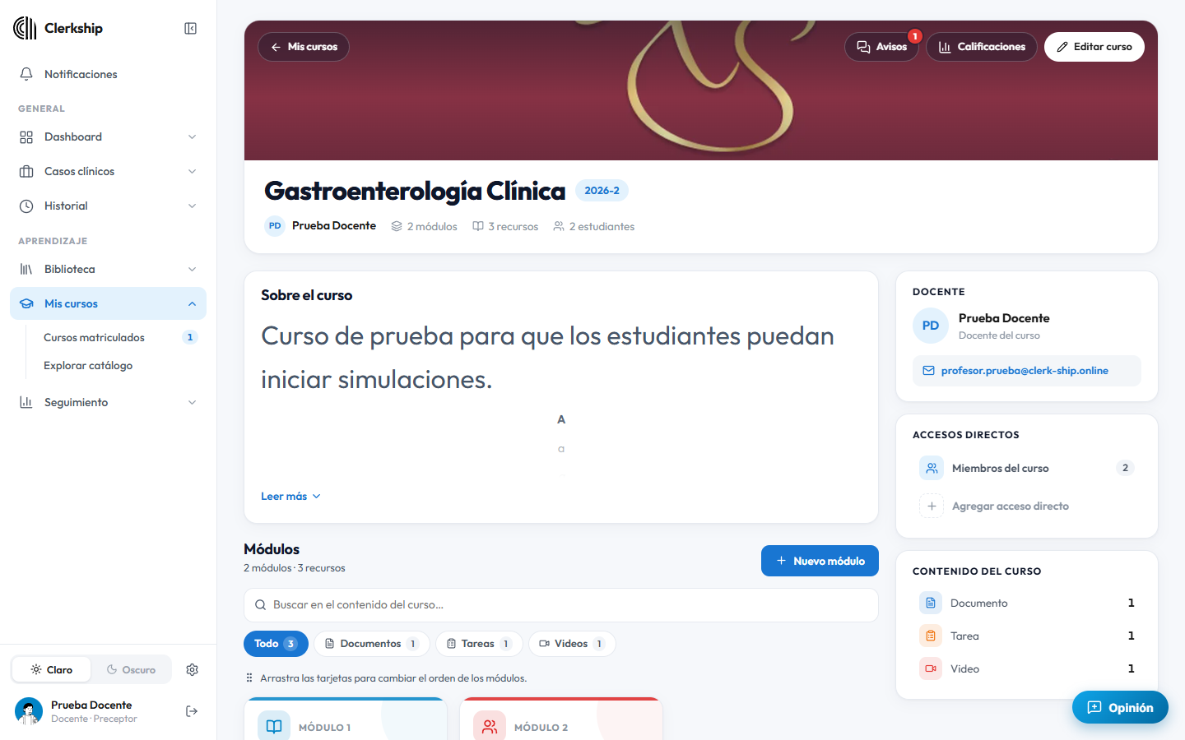
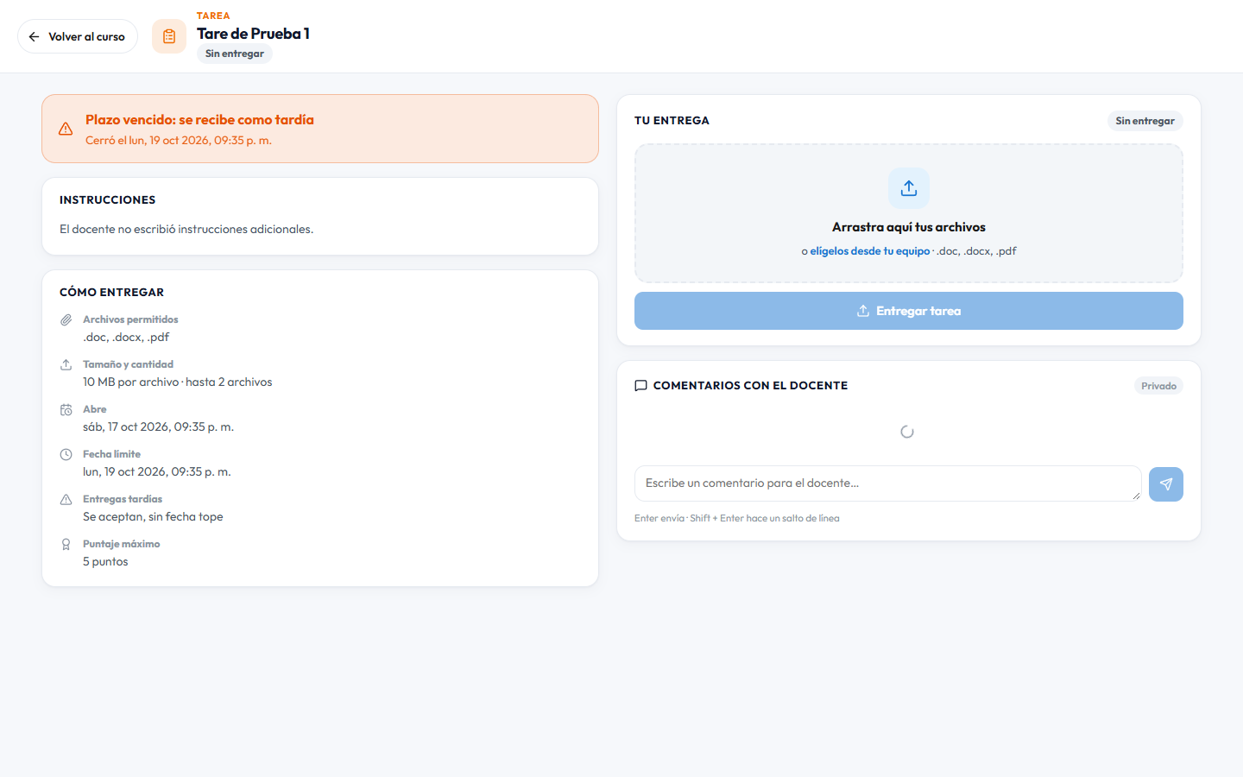
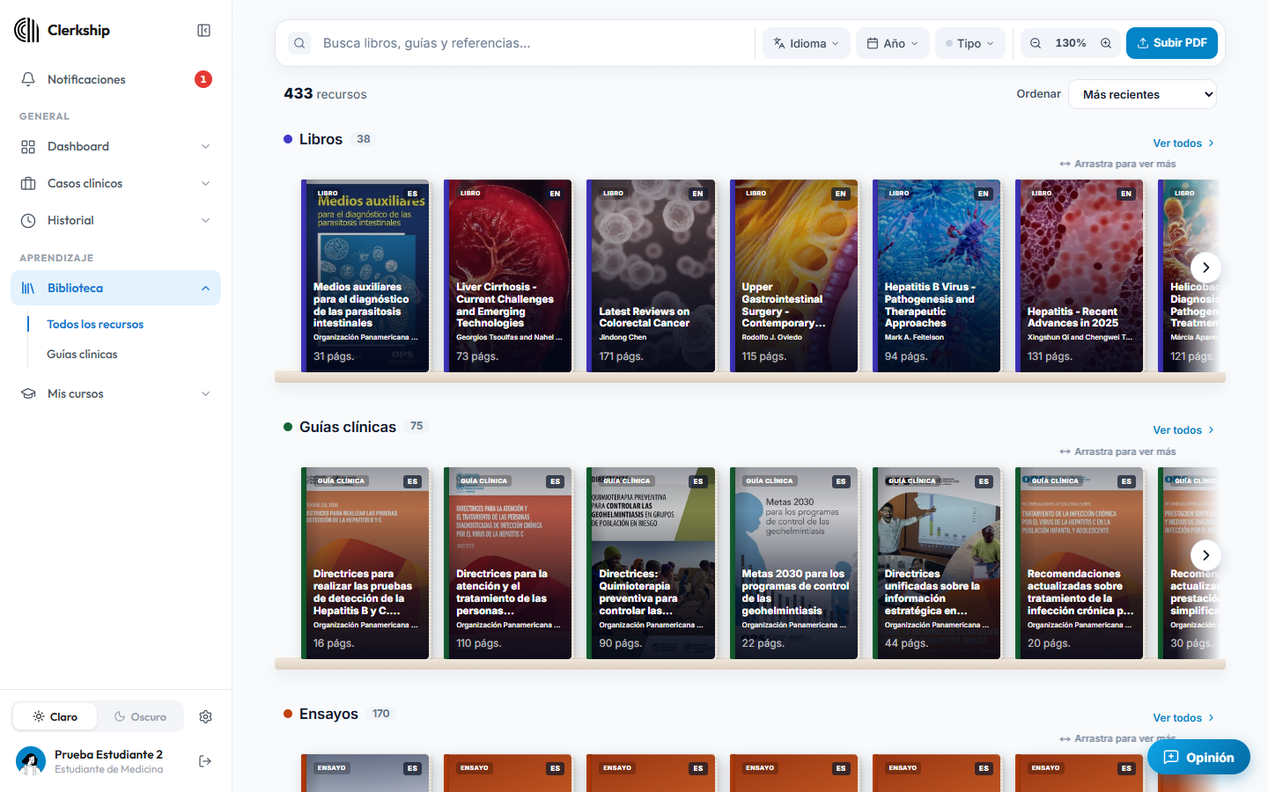
El docente organiza y acompaña
AULA VIRTUAL Y BIBLIOTECA
Cursos y módulos
Entregas con comentarios
Biblioteca de 433 recursos
Más: notas con rúbrica, avisos y el seguimiento de cada estudiante en el simulador
Clerkship
Notes:
Alrededor del simulador construimos lo que necesita un curso real. El docente crea su curso, lo organiza en módulos y publica documentos, videos, tareas, cuestionarios y avisos; califica con rúbrica y exporta las notas. Cada tarea tiene una conversación privada entre docente y estudiante. La biblioteca tiene 433 recursos de acceso abierto con visor, lápiz, notas, favoritos y copia a la nube personal. Y la vista de seguimiento le muestra al docente cómo le va a cada estudiante en el simulador, por subtema y por dimensión, con alerta para quien está por debajo de 60.

Slide 17
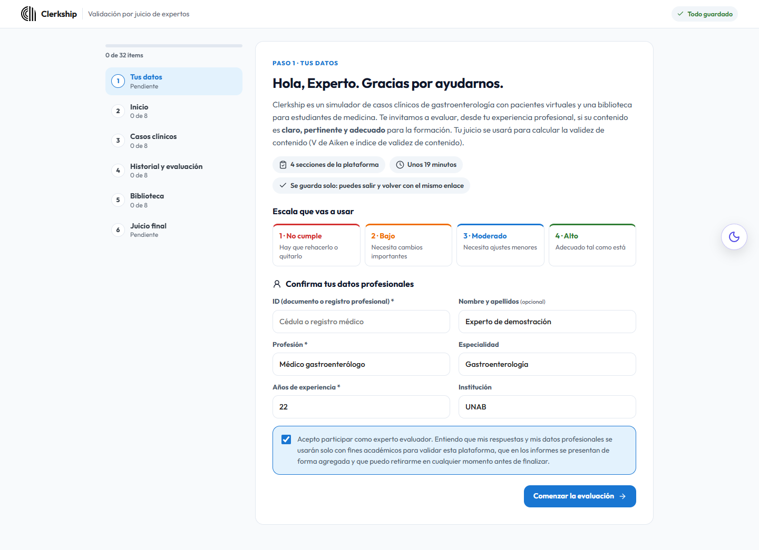
Listo para los expertos
VALIDACIÓN POR EXPERTOS
Enlace personal
32 ítems de 1 a 4, sin crear cuenta
V de Aiken e I-CVI
Por ítem y sección, con IC 95 %
Puntaje a ciegas
Antes de ver la nota de la IA; luego, Bland-Altman
A hoy: sin respuestas reales
Clerkship
Notes:
Para la validez de contenido construimos un portal: el administrador invita a cada profesional con un enlace personal, sin que cree cuenta. El experto califica 32 ítems de 1 a 4 sobre cuatro secciones y da un juicio de aplicabilidad. Con eso calculamos la V de Aiken con su intervalo de confianza, el I-CVI y el S-CVI. Además el experto revisa consultas reales, anonimizadas: primero fija su propio puntaje de 0 a 100 sin ver el de la plataforma, y después califica ocho criterios. Así medimos la concordancia con Bland-Altman. Somos honestos: a hoy no hay respuestas reales; es la prioridad de la etapa final.

Slide 18
Lo que falta, sin rodeos
LÍMITES Y SIGUIENTES PASOS
Límites de hoy
Siguientes pasos
La rúbrica la escribe el mismo modelo que crea el caso
Panel de expertos: validar y revisar casos
Sin búsqueda vectorial; referencias aún sin contenido
Pruebas con estudiantes de Medicina
La cuota gratuita limita el uso simultáneo
Futuro: otros sistemas y detección de sesgos
Clerkship
Notes:
Somos claros con los límites. Primero, la referencia con la que se califica la escribe el mismo modelo que genera el caso; por eso la revisión de casos por expertos es clave. Segundo, la búsqueda vectorial prevista en el anteproyecto no se implementó: el sistema admite referencias clínicas por subtema y ya hay una herramienta para cargarlas, pero falta el contenido curado. Tercero, con la cuota gratuita de Gemini las llamadas simultáneas pasan a modelos ligeros; para un grupo grande se requiere un plan pago. Los siguientes pasos son el panel de expertos y las pruebas con estudiantes. La detección de sesgos cognitivos quedó como trabajo futuro.

Slide 19
Clerkship
Gracias
www.clerk-ship.online
Notes:
Cierre en una frase: Clerkship ya funciona de extremo a extremo, sus metas técnicas se cumplieron y tiene listo el instrumento para que los expertos clínicos lo validen. Agradecer al director, al codirector y al programa de Medicina, y abrir las preguntas.

